Slide 1
শুভেচ্ছা

Slide 2
মোঃ মমিনুল ইসলাম সহকারি শিক্ষক আকারগ্রাম সরকারি প্রাথমিক বিদ্যালয়
শ্রেণিঃ চতুর্থ
বিষয়ঃ প্রাঃ বিজ্ঞান
পাঠঃ মাটি
পাঠ্যা শঃ মাটি দূষণ

Slide 3
শিখনফল
৪.1 পরিবেশ রক্ষায় মাটির গূরুত বুঝতে পারবে।
৪.2 মাটির উরবরতা ও মাটি দূষণ সম্পকে ধারনা লাভ করবে।
৪.3 মাটি সংরক্ষনে কী কী করনীয় তা জানবে।

Slide 4
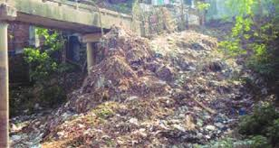
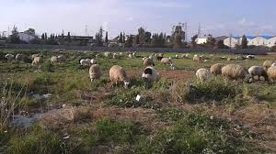
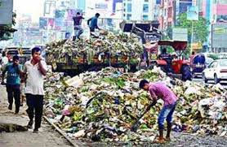
মাটি দূষণ

Slide 5
কারখানার তেল মাটিতে ফেলা
মাটি দূষনের কারণ সমুহ
কৃষি কাজে কীটনাশক
ব্যবহার
আবর্জনা ফেলা

Slide 6
মানুষের বিভন্ন কর্মকান্ডের কারনে মাটি দূষিত হয়। উদাহরণ হিসাবে বলা যায় যেখানে সেখানে আবরজনা যেমন- চিপসের প্যাকেট ও গৃহস্থালির বরজ ইত্যাদি।

Slide 7
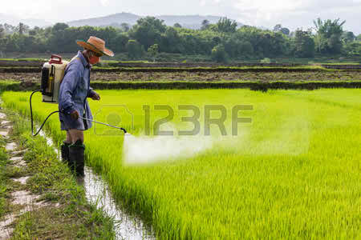
কৃষি কাজে কীটনাশক ও আগাছানাশক ব্যবহার করা এবং শিল্প-কারখানার তেল ও বিভিন্ন ক্ষতিকর পদার্থ মাটিতে ফেলা।

Slide 8
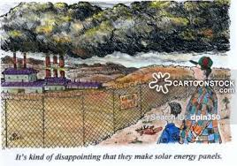
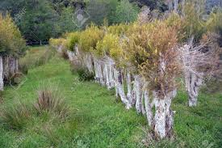
মাটি দূষণের ফলাফল
মাটি দূষণ জীবের জন্য অত্যন্ত ক্ষতিকর ।
মাটি দূষণের ফলে জীবের বাসস্থান ও প্রকৃতি ধবংস হয়।
দূষণ মাটির উৎপাদন ক্ষমতা হ্রাস করে।

Slide 9
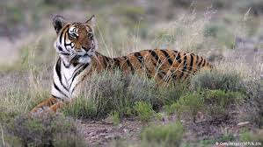
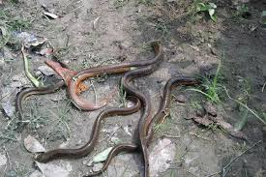
দূষিত মাটিতে জন্মানো ফসলের ক্ষতিকর পদাথ থাকতে পারে। মাটিদূষণের ফলে মানুষ ও অন্যান্য প্রাণীর বিভিন্ন রোগ হতে পারে।

Slide 10
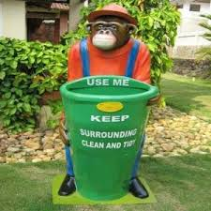
কী কী উপায়ে মাটি দূষণ রোধ করা যায়
দৈনব্দিন জীবনে কিছু ভালো অভ্যাস গঠনের মাধ্যমে আমরা মাটি দূষণ রোধ করতে পারি। যেমন-১।নিদ্দিস্ট স্থানে ময়লা-আবরজনা ফেলা,

Slide 11
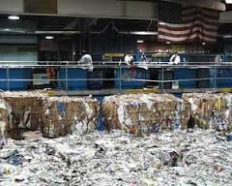
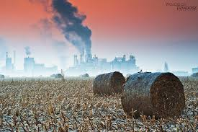
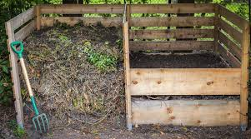
২) জিনিসপত্রের ব্যবহার কমানো, পূনঃব্যবহার এবং রিসাইক্লিন করা এবং ৩)জমিতে জৈ সার যেমন-কম্পোস্ট ব্যবহার করা।

Slide 12
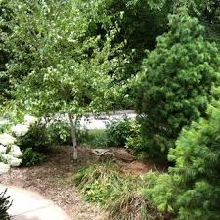
মাটি সংরক্ষণ
মাটি সংরক্ষণ বলতে বোঝায় মাটির ক্ষয় রোধ করা বা মাটির উর্বরতা বজায় রাখা ।
বায়ূপ্রবাহ বা অতি বৃষ্টিতে মাটির উপরের স্তর সরে গিয়ে মাটি ক্ষয় হয়।
যার ফলে জমি উর্বরতা হারায় এবং মাটির ধারণ ক্ষমতা হ্রাস পায়।

Slide 13
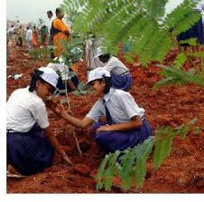
উদ্ভিদ শিকড়ের সাহায্যে মাটি আটকে রেখে মাটির ক্ষয় রোধকরে।
তাই বৃক্ষরোপণ করে এবং জমিতে ঘাস লাগিয়ে মাটির ক্ষয় রোধ করা ।

Slide 14
পাঠ সংযোগ
পৃষ্টা নম্বরঃ ২৫-২৬

Slide 15
দলীয় কাজ
দলঃ গোলাপ
দলঃ জবা
1।মাটি দূষণের ২টি কারণ লেখ ।
1। মাটি সংরক্ষণের ২টি উপায় লেখ।

Slide 16
মূল্যায়ন
১।কীভাবে মাটি দূষিত হয়?
২।মাটি দূষণের ফলে কী হয়?
৩।কীভাবে মাটি সংরক্ষণ করা যায় লেখ?

Slide 17
ধন্যবাদ

